Slide 2
Day3 學習目標

Slide 3
Part 1
工作回顧

Slide 4
工作回顾
Text
2012 YEAR
标题数字等都可以通过点击和重新输入进行更改，顶部“开始”面板中可以对字体、字号、颜色、行距等进行修改。建议正文10-16号字，1.3倍字间距。
Text
2013 YEAR
标题数字等都可以通过点击和重新输入进行更改，顶部“开始”面板中可以对字体、字号、颜色、行距等进行修改。建议正文10-16号字，1.3倍字间距。
Text
2014 YEAR
标题数字等都可以通过点击和重新输入进行更改，顶部“开始”面板中可以对字体、字号、颜色、行距等进行修改。建议正文10-16号字，1.3倍字间距。
Text
2015 YEAR
标题数字等都可以通过点击和重新输入进行更改，顶部“开始”面板中可以对字体、字号、颜色、行距等进行修改。建议正文10-16号字，1.3倍字间距。

Slide 5
何謂機器學習？
『 機器學習是一種學習的演算法，是一種從一大群資料中去學習找出解決問題的方法。』
現今機器學習無所不在

Slide 6
人工智慧的範疇
音訊處理
自然語言處理
電腦視覺
專家系統
機器人
Artifical Intelligence
決策系統
機器學習
推薦系統
深度學習
對話系統

Slide 7
什麼是人工智慧?
Artificial Intelligence
Machine Learning
Deep Learning
Feature
?

Slide 8



Machine
Learning
Computer
Science
Math and
Statistics
Data
Science
Software
Development
Traditional
Research
Domain Expert
Notes:
資料科學主要透過機器學習(machine leanring)的技術,讓電腦可以
預測或者推論。

Slide 9
從人類學習到機器學習
機器可以根據資料學習如何將輸入與輸出資料產生關聯，機器學習是一種學習的演算法，是一種從資料中去學習並找出解決方法。其應用包括搜尋引擎、大數據分析等。
大箱子
小箱子
Notes:
機器學習好像是公司裡的經理，能夠學習原則並且自行判斷，例如老闆給予大箱子與小箱子的判斷原則（特徵值），讓經理自己學習如何判斷多大是大箱子？經理就依照以往的經驗，自己思考多大的箱子是「大」？
人類學習: 藉由觀察到的事與物(observations)之經驗來學習(learning)
到特定能力。
機器學習: 藉由收集到的資料(data)來學習到特定功能。

Slide 10
監督式學習（Supervised learning）
在訓練的過程中告訴機器答案、也就是「有標籤」的資料，比如給機器各看了 1000 張蘋果和橘子的照片後、詢問機器新的一張照片中是蘋果還是橘子。

Slide 11
非監督式學習（Un-supervised learning）
訓練資料沒有標準答案、不需要事先以人力輸入標籤，故機器在學習時並不知道其分類結果是否正確。訓練時僅須對機器提供輸入資料(特徵)，並利用分群演算法自動從這些特徵中找出潛在的規則。

Slide 12
半監督式學習（Semi-supervised learning）
介於監督學習與非監督學習之間。在現實生活中，未標記樣本多、有標記樣本少是一個比價普遍現象，如何利用好未標記樣本來提升模型泛化能力，就是半監督學習研究的重點。
Semi-supervised learning的應用主要在於收集資料很簡單，但標記的資料太少了，我們希望可以自動標記資料。

Slide 13
強化式學習（Reinforcement learning）
在強化式學習中，機器會進行一系列的動作；而每做一個動作、環境都會跟著發生變化。 若環境的變化是離目標更接近、我們就會給予一個正向反饋；若離目標更遠、則給予負向反饋。
Agent
State
Reward
Action
滅火
衝進火場
Environment

Slide 14
機器學習三大類別

Slide 15
機器學習模型
訓練一個模型 F(X)=Y
機器學習就是利用歷史資料(Data)找出一個函數

Slide 16
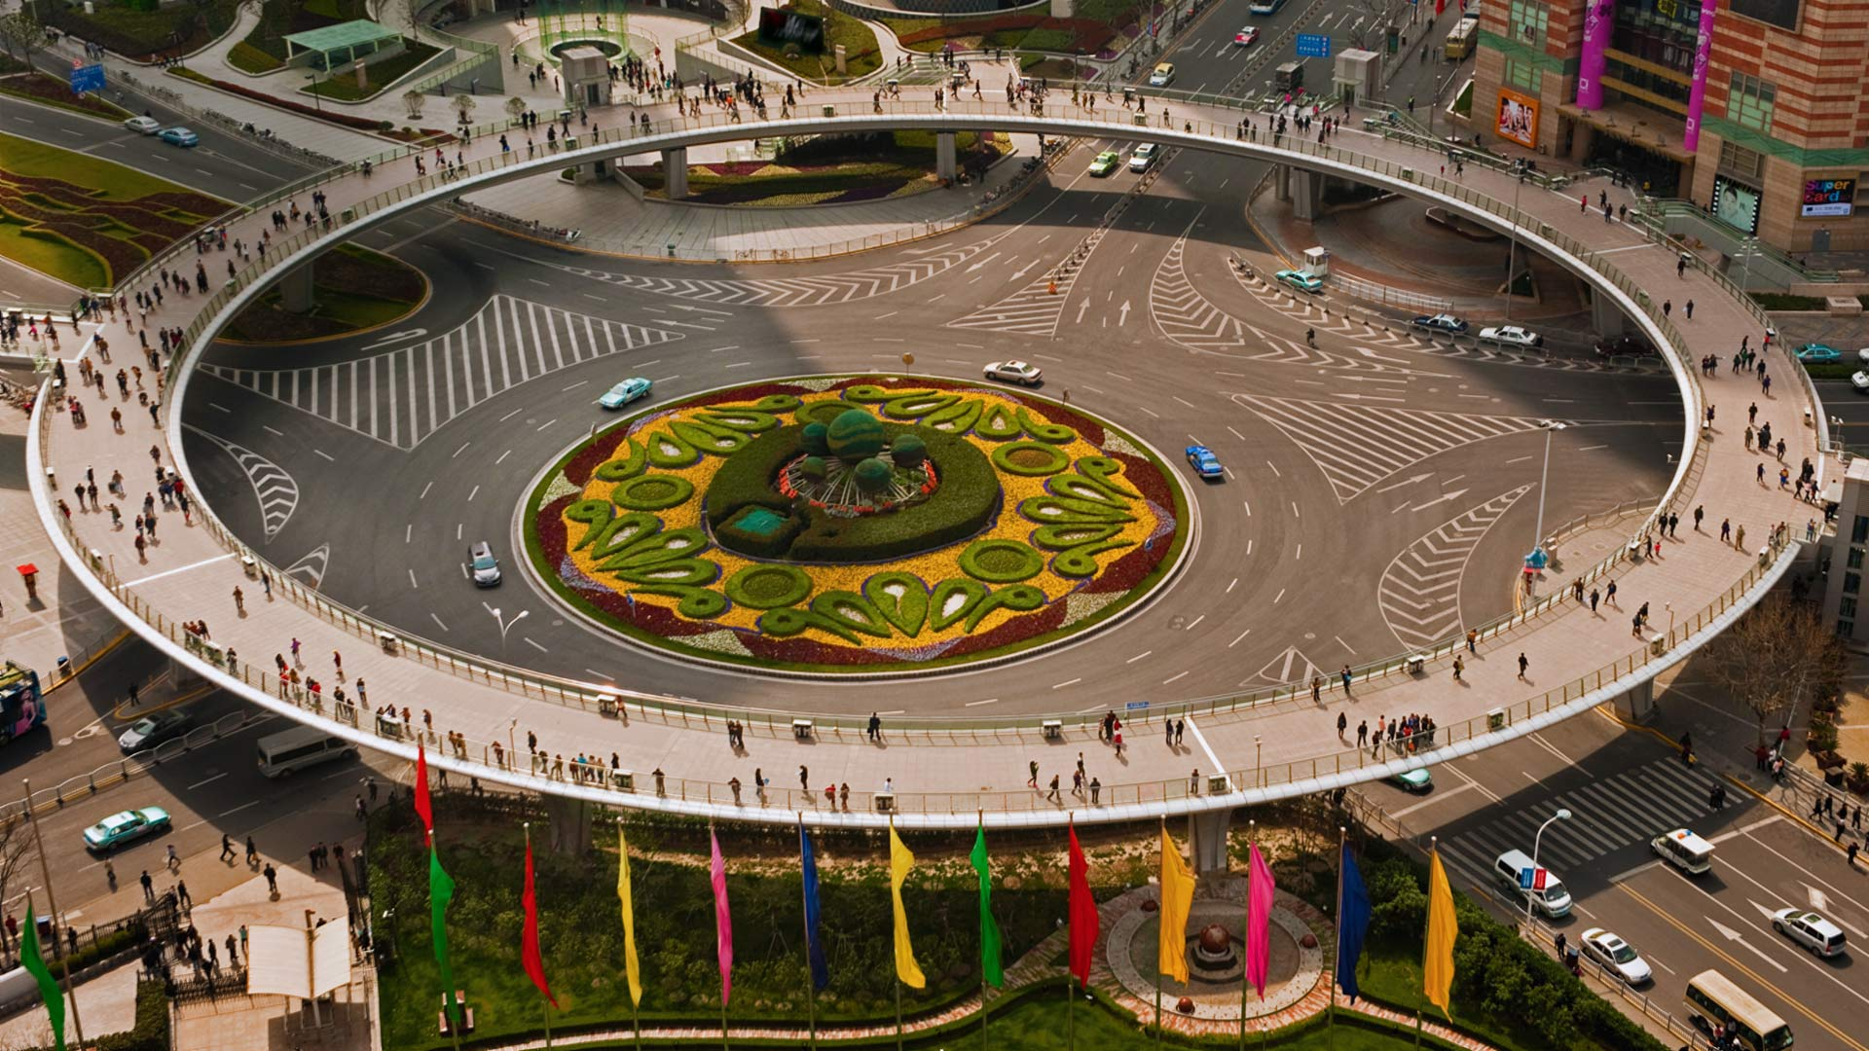
工作回顾
我们的客户
满意
点击此处添加标题
标题数字等都可以通过点击和重新输入进行更改，顶部“开始”面板中可以对字体、字号、颜色、行距等进行修改。建议正文10-16号字，1.3倍字间距。标题数字等都可以通过点击和重新输入进行更改，顶部“开始”面板中可以对字体、字号、颜色、行距等进行修改。建议正文10-16号字，1.3倍字间距。
73%

Slide 17
工作回顾
标题数字等都可以通过点击和重新输入进行更改，顶部“开始”面板中可以对字体、字号、颜色、行距等进行修改。建议正文10-16号字，1.3倍字间距。正文10-16号字，1.3倍字间距。
标题数字等都可以通过点击和重新输入进行更改，顶部“开始”面板中可以对字体、字号、颜色、行距等进行修改。建议正文10-16号字，1.3倍字间距。正文10-16号字，1.3倍字间距。
Add Your Text
Add Your Text
Add Your Text
标题数字等都可以通过点击和重新输入进行更改，顶部“开始”面板中可以对字体、字号、颜色、行距等进行修改。
标题数字等都可以通过点击和重新输入进行更改，顶部“开始”面板中可以对字体、字号、颜色、行距等进行修改。
标题数字等都可以通过点击和重新输入进行更改，顶部“开始”面板中可以对字体、字号、颜色、行距等进行修改。
标题数字等都可以通过点击和重新输入进行更改，顶部“开始”面板中可以对字体、字号、颜色、行距等进行修改。建议正文10-16号字，1.3倍字间距。正文10-16号字，1.3倍字间距。

Slide 18
工作回顾
Add Your Text
“
标题数字等都可以通过点击和重新输入进行更改，顶部“开始”面板中可以对字体、字号、颜色、行距等进行修改。建议正文10-16号字，1.3倍字间距。

Slide 19
Part 2
心得体会

Slide 20
Add Your Text
点击此处添加标题
标题数字等都可以通过点击和重新输入进行更改，顶部“开始”面板中可以对字体、字号、颜色、行距等进行修改。建议正文10-16号字，1.3倍字间距。标题数字等都可以通过点击和重新输入进行更改，顶部“开始”面板中可以对字体、字号、颜色、行距等进行修改。建议正文10-16号字，1.3倍字间距。

Slide 21
心得体会
Add Your Text
标题数字等都可以通过点击和重新输入进行更改，顶部“开始”面板中可以对字体、字号、颜色、行距等进行修改。建议正文10-16号字，1.3倍字间距。标题数字等都可以通过点击和重新输入进行更改，顶部“开始”面板中可以对字体、字号、颜色、行距等进行修改。建议正文10-16号字，1.3倍字间距。

Slide 22

心得体会
Add Your Text
标题数字等都可以通过点击和重新输入进行更改，顶部“开始”面板中可以对字体、字号、颜色、行距等进行修改。建议正文10-16号字，1.3倍字间距。

Slide 23
心得体会
标题数字等都可以通过点击和重新输入进行更改，顶部“开始”面板中可以对字体、字号、颜色、行距等进行修改。建议正文10-16号字，1.3倍字间距。标题数字等都可以通过点击和重新输入进行更改，顶部“开始”面板中可以对字体、字号、颜色、行距等进行修改。建议正文10-16号字，1.3倍字间距。
标题数字等都可以通过点击和重新输入进行更改，顶部“开始”面板中可以对字体、字号、颜色、行距等进行修改。建议正文10-16号字，1.3倍字间距。标题数字等都可以通过点击和重新输入进行更改，顶部“开始”面板中可以对字体、字号、颜色、行距等进行修改。建议正文10-16号字，1.3倍字间距。
Add Your Text
标题数字等都可以通过点击和重新输入进行更改，顶部“开始”面板中可以对字体、字号、颜色、行距等进行修改。建议正文10-16号字，1.3倍字间距。标题数字等都可以通过点击和重新输入进行更改，顶部“开始”面板中可以对字体、字号、颜色、行距等进行修改。建议正文10-16号字，1.3倍字间距。

Slide 24
Part 3
经验教训

Slide 25
经验教训
73%
65%
广东
80%
上海
40%
北京

Slide 26
经验教训
TEXT
Add Your Text
Add Your Text
标题数字等都可以通过点击和重新输入进行更改，顶部“开始”面板中可以对字体、字号、颜色、行距等进行修改。
标题数字等都可以通过点击和重新输入进行更改，顶部“开始”面板中可以对字体、字号、颜色、行距等进行修改。
Add Your Text
标题数字等都可以通过点击和重新输入进行更改，顶部“开始”面板中可以对字体、字号、颜色、行距等进行修改。

Slide 27
经验教训
TEXT
点击此处添加标题
标题数字等都可以通过点击和重新输入进行更改，顶部“开始”面板中可以对字体、字号、颜色、行距等进行修改。建议正文10-16号字，1.3倍字间距。
点击此处添加标题
标题数字等都可以通过点击和重新输入进行更改，顶部“开始”面板中可以对字体、字号、颜色、行距等进行修改。建议正文10-16号字，1.3倍字间距。
点击此处添加标题
标题数字等都可以通过点击和重新输入进行更改，顶部“开始”面板中可以对字体、字号、颜色、行距等进行修改。建议正文10-16号字，1.3倍字间距。

Slide 28
Part 4
新年计划

Slide 29
新年计划
2016
标题数字等都可以通过点击和重新输入进行更改，顶部“开始”面板中可以对字体、字号、颜色、行距等进行修改。建议正文10-16号字，1.3倍字间距。
Time
Line
2015
2017
标题数字等都可以通过点击和重新输入进行更改，顶部“开始”面板中可以对字体、字号、颜色、行距等进行修改。建议正文10-16号字，1.3倍字间距。
标题数字等都可以通过点击和重新输入进行更改，顶部“开始”面板中可以对字体、字号、颜色、行距等进行修改。建议正文10-16号字，1.3倍字间距。

Slide 30
新年计划
2019
标题数字等都可以通过点击和重新输入进行更改，顶部“开始”面板中可以对字体、字号、颜色、行距等进行修改。建议正文10-16号字，1.3倍字间距。
NEXT
2018
2020
标题数字等都可以通过点击和重新输入进行更改，顶部“开始”面板中可以对字体、字号、颜色、行距等进行修改。建议正文10-16号字，1.3倍字间距。
标题数字等都可以通过点击和重新输入进行更改，顶部“开始”面板中可以对字体、字号、颜色、行距等进行修改。建议正文10-16号字，1.3倍字间距。

Slide 31
新年计划
点击此处添加标题
标题数字等都可以通过点击和重新输入进行更改，顶部“开始”面板中可以对字体、字号、颜色、行距等进行修改。建议正文10-16号字，1.3倍字间距。
标题数字等都可以通过点击和重新输入进行更改，顶部“开始”面板中可以对字体、字号、颜色、行距等进行修改。建议正文10-16号字，1.3倍字间距。

Slide 32
Thanks
PRESENTED BY OfficePLUS

